Slide 1
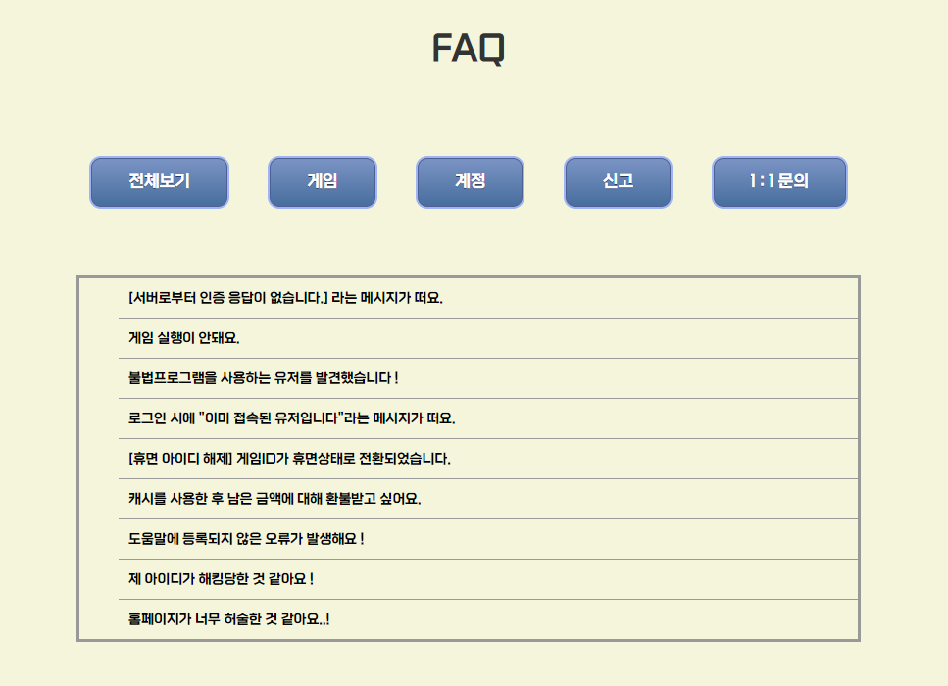
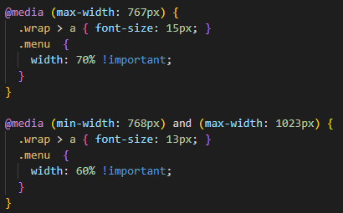
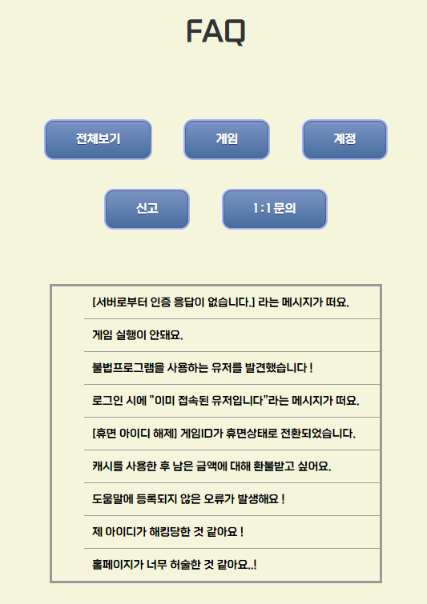
코드 주제 : @media
Mission07) 자주 묻는 질문과 답변 반응형 웹 페이지 제작 with Git_Github
박찬형
HTML5, CSS3, Git/Github,
Visual Studio Code, bootstrap, jQuery
@media 적용
@media를 사용하여 사이즈가 달라지면 변하도록 하였습니다.

Slide 2
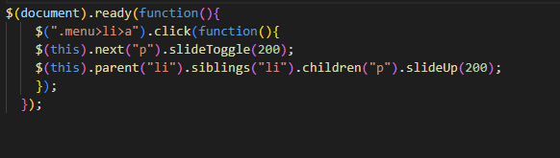
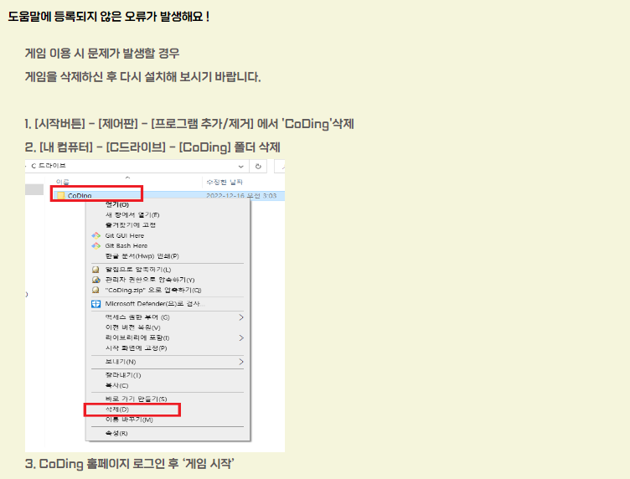
코드 주제 : slideToggle();
Mission07) 자주 묻는 질문과 답변 반응형 웹 페이지 제작 with Git_Github
박찬형
HTML5, CSS3, Git/Github,
Visual Studio Code, bootstrap, jQuery
slideToggle() 적용
slideToggle()을 적용하여 원하는 텍스트를 클릭하면 안보이던 정보가 내려와 보이도록 하였습니다.

